Slide 1
数据结构与算法
Chapter3.1 & Chapter 4
Eureka.L

Slide 2
Chapter 3.1
1.2009年考研统考题:
1) 为解决计算机主机与打印机之间速度不匹配问题, 通常设置一个打印数据缓冲区,主机将要输出的数据依次写入该缓冲区, 而打印机则依次从该缓冲区中取出数据. 该缓冲区的逻辑结构应该是
A. 栈 B. 队列 C. 树 D. 图
2) 设栈S和队列Q 的初始状态为空, 元素 a,b,c,d,e,f,g 依次进入栈S. 若每个元素出栈后立即进入队列Q, 且7个元素出队的顺序是 b,d,c,f,e,a,g , 则栈S的容量至少是 A. 1 B. 2 C. 3 D. 4

Slide 3
Chapter 3.1
2. Suppose that a singly list is implemented with both a header and tail node.
Describe contant-time algorithms to
a. Insert item x before position p ( given by an iterator ).
header
p
tail
…..
X
p.element
ListNode n=new ListNode(p.element,p.next);
p.next=n;
p.element=X;

Slide 4
Chapter 3.1
2. Suppose that a singly list is implemented with both a header and tail node.
Describe contant-time algorithms to
b. Remove the item stored at position p ( given by an iterator )
header
p
tail
…..
p.element=p.next.element;
{C++ only} tmp=p.next;
p.next=p.next.next;
{C++ only} delete(tmp);

Slide 5
Chapter 3.1
3. 假设以数组Q[m]存放循环队列中的元素，同时以rear
和length 分别指示环形队列中的队尾位置和队列中所含元
素的个数：
1）求队列中第一个元素的实际位置。
2）给出该循环队列的队空条件和队满条件，并写出
相应的插入(enqueue)和删除(dlqueue)元素的操作算法。
1）head=(rear-length+m+1)%m
2）队空：length=0 rear=-1
队满：length=m

Slide 6
Chapter 3.1
插入算法(enqueue)
public void enqueue(Object x){
if(length==m){ Systerm.out.println(“Queue is full”);}
else{ rear=(rear+1)%m; Q[rear]=x; length++;}
}
删除(dlqueue)
public Object dlqueue(){
if(length==0){Systerm.out.println(“Queue is empty”);}
else{ int head=(rear-length+m+1)%m; length--;
if(length==0) rear=-1
return Q[head;]}
}

Slide 7
2010年全国考研统考题
设将n(n,1)个整数存放到一维数组R中，试设计一个在时间和空间两方面尽可能有效的算法，将R中保有的序列循环左移P（0﹤P﹤n）个位置，即将R中的数据由（X0 X1 ……Xn-1）变换为（Xp Xp+1 ……Xn-1 X0 X1 …Xp-1)
（1）给出算法的基本设计思想。
（2）根据设计思想，采用C或C++或JAVA语言表述算法，关键之处给出注释
（3）说明你所设计算法的时间复杂度和空间复杂度

Slide 8
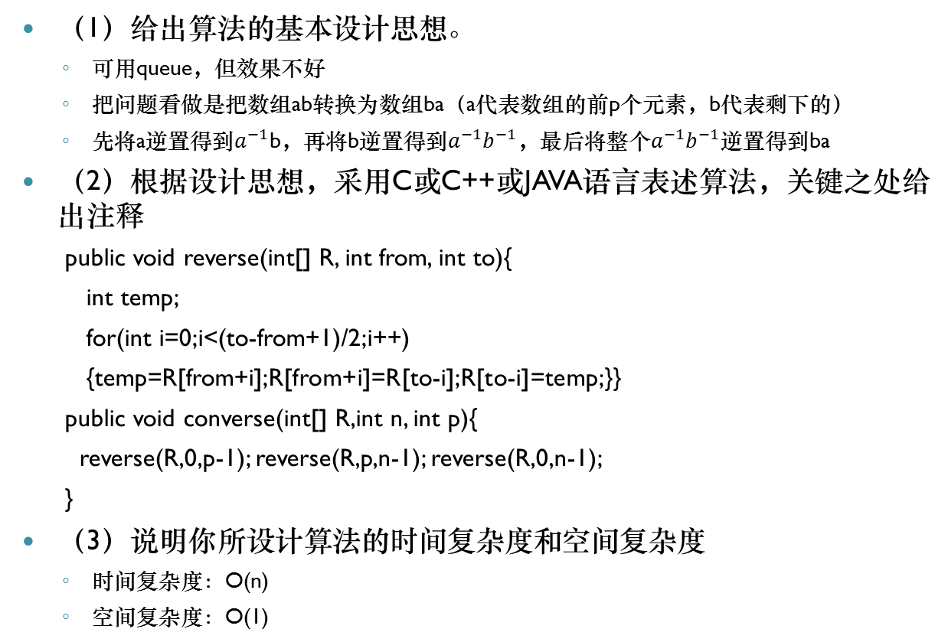
2010年全国考研统考题
（1）给出算法的基本设计思想。
可用queue，但效果不好
把问题看做是把数组ab转换为数组ba（a代表数组的前p个元素，b代表剩下的）
先将a逆置得到$a^{−1}$b，再将b逆置得到$a^{−1}b^{−1}$，最后将整个$a^{−1}b^{−1}$逆置得到ba
（2）根据设计思想，采用C或C++或JAVA语言表述算法，关键之处给出注释
public void reverse(int[] R, int from, int to){
int temp;
for(int i=0;i<(to-from+1)/2;i++)
{temp=R[from+i];R[from+i]=R[to-i];R[to-i]=temp;}}
public void converse(int[] R,int n, int p){
reverse(R,0,p-1); reverse(R,p,n-1); reverse(R,0,n-1);
}
（3）说明你所设计算法的时间复杂度和空间复杂度
时间复杂度：O(n)
空间复杂度：O(1)

Slide 9
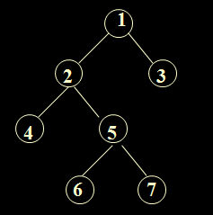
2009年统考题 3
给定二叉树如下图所示. 设N 代表二叉树的根, L 代表二叉树的左子树, R 代表根结点的右子树. 若遍历后的结点序列为 3, 1, 7, 5, 6, 2, 4, 则其遍历方式是(右3中1)
A. LRN B. NRL C. RLN D. RNL

Slide 10


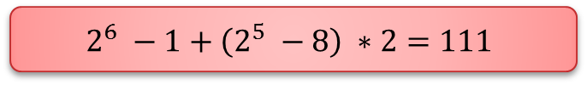

2009年统考题 4
已知一棵完全二叉树的第6 层(设根为第1层) 有8个叶结点, 则该完全二叉树的结点个数最多是
A. 39 B. 52 C. 111 D. 119
level 1 $2^{0}$
level 2 $2^{1}$
24
…
…
level 6 $2^{5}$
8
$$2^{6} −1+\left(2^{5} −8\right) ∗2=111$$
24*2

Slide 11
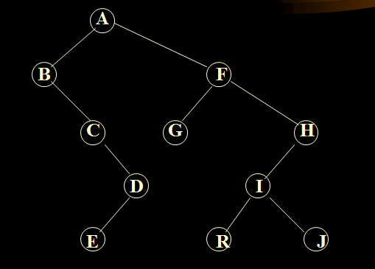
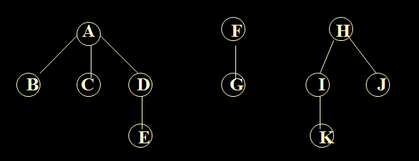
2009年统考题 5
将森林转换为对应的二叉树, 若在二叉树中, 结点u是结点v的父结点的父结点, 则在原来的森林中, u 和v 可能具有的关系是：
1)父子关系
2)兄弟关系
3) u 的父结点与v 的父结点是兄弟关系
A. 2) B. 1)和2) C. 1)和3) D. 1), 2)和3)

Slide 12
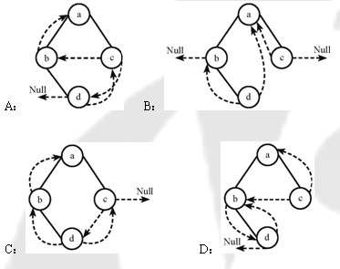
2010年全国考研题 3
下列线索二叉树中（用虚线表示线索），符合后序线索树定义的是（D）

Slide 13
2010年全国考研题 5
在一棵度为4的树T中，若有20个度为4的结点，10个度为3的结点，1个度为2的结点，10个度为1的结点，则树T的叶节点个数是：
A：41 B：82 C：113 D：122
节点数 = 边数 + 1
20 + 10 +1 +10 + n = 20*4 + 10*3 + 1*2 + 10*1 + 1 n=82

Slide 14
2010年全国考研题 6
对n(n大于等于2)个权值均不相同的字符构成哈夫曼树，关于该树的叙述中，错误的是（）
A：该树一定是一棵完全二叉树
B：树中一定没有度为1的结点
C：树中两个权值最小的结点一定是兄弟结点
D：树中任一非叶结点的权值一定不小于下一层任一结点的权值

Slide 15
Chapter4
1. 给出如下各表达式的二叉树：
1）(a+b)/(c-d*e)+e+g*h/a
2) -x-y*z+(a+b+c/d*e)
+

Slide 16
Chapter4
1. 给出如下各表达式的二叉树：
3) ((a+b)>(c-d))|| a<f &&(x<y || y>z)

Slide 17
Chapter4
2. 如果一棵树有n₁个度为1的结点，有n₂个度为2的结点，……，n_{m}个度为m的结点，试问有多少个度为0的结点？写出推导过程。
假设叶子节点数为n0,并假设树的结点数为N，N = n0+n1+n2+...+nm N = n1+2*n2+3*n3+...+m*nm+1 这样得到n0+n1+n2+...+nm = 1+n1+2*n2+3*n3+...+m*nm 即得：n0 = n2+2*n3+3*n4+...+(m-1)*nm+1

Slide 18
Chapter4
3. 分别找出满足以下条件的所有二叉树：
1）二叉树的前序序列与中序序列相同
左子树为空
2）二叉树的中序序列与后序序列相同
右子树为空
3）二叉树的前序序列与后序序列相同
只有根节点

Slide 19
Chapter4
4. 若用二叉链表作为二叉树的存储表示，试对以下问题编写递归算法。
1）统计二叉树中叶结点的个数。
public int numOfLeaves(BinaryNode t)
{
if(t==null){//处理t为空的情况
return 0;
}
else if(t.left==null && t.right==null){//找到一个叶节点
return 1;
}
else{//返回叶节点的总个数
return numOfLeaves(t.left)+numOfLeaves(t.right);
}
}

Slide 20
Chapter4
4. 若用二叉链表作为二叉树的存储表示，试对以下问题编写递归算法。
2）以二叉树为参数，交换每个结点的左子女和右子女
思路：
1.交换根节点的左右孩子
2.交换根节点左孩子的左右孩子
3.交换根节点右孩子的左右孩子
4.交换根节点左孩子的左孩子的左右孩子
5.交换根节点左孩子的右孩子的左右孩子
…………………
n.交换操作到达叶节点时，停止交换

Slide 21
Chapter4
4. 若用二叉链表作为二叉树的存储表示，试对以下问题编写递归算法。
2）以二叉树为参数，交换每个结点的左子女和右子女
代码：
public void exchange(BinaryNode t)
{
if(t!=null){
//交换t节点的左右孩子
BinaryNode temp=t.left;
t.left=t.right;
t.right=temp;
//递归调用
exchange(t.left);
exchange(t.right);
}
}

Slide 22
Chapter4
5. 已知一棵二叉树的先序遍列结果是 ABECDFGHIJ，中序遍列结果是 EBCDAFHIGJ。试画出这棵二叉树。
A
B
F
E
G
C
D
H
J
I

Slide 23
Chapter4
6. 编写一个Java函数， 输入后缀表达式， 构造其二叉树表示。设每个操作符有一个或两个操作数。
思路：
Step1，若为操作数，则入栈
Step2, 若为一元操作符,弹出一个操作数;若为二元操作数,弹出二个操作数,以操作符为root,操作数为child构建新的树,重新入栈.
Step3, 重复以上操作,直到结束

Slide 24
Chapter4
6. 编写一个Java函数， 输入后缀表达式， 构造其二叉树表示。设每个操作符有一个或两个操作数。
public void createTreeByPostorder(String expr){
Stack stack = new Stack();
for (int i = 0; i < expr.length(); i++) {
char c = expr.charAt(i);
if (IsOperand(c)) {// 遇到操作数,压栈
BinaryNode node = new BinaryNode(c, null, null);
stack.push(node);
} else {//遇到操作符
BinaryNode rt = null, lt = null;
if (IsDoubleOperator) {//二元操作符
if (!stack.empty()) {rt = (BinaryNode) stack.pop();}
if (!stack.empty()) {lt = (BinaryNode) stack.pop();}
}else{// 一元操作符
if (!stack.empty()) {rt = (BinaryNode) stack.pop();}
lt=null;
//创建一颗新树，并压入堆栈
BinaryNode node = new BinaryNode(c, lt, rt);
stack.push(node);
}
}
if (!stack.empty()) {//将root引用指向新树的根节点
this.root = (BinaryNode) stack.pop();
}
}
}

Slide 25
Chapter4
7. 给定权值{ 15, 03, 14, 02, 06, 09, 16, 17 }, 构造相应的霍夫曼树，并计算它的带权外路径长度。
82
33
49
29
20
17
16
11
15
14
9
6
5
3
2
WPL=(17+16)*2+(15+14+9)*3+6*4+(2+3)*5=229
霍夫曼树并不唯一,但是带外路径长度是一致的

Slide 26
Chapter4
8. c1, c2, c3, c4, c5, c6, c7, c8这八个字母的出现频率分别
{ 5,25,3,6,10,11,36,4,} 为这八个字母设计不等长的Huffman编码, 并
给出该电文的总码数.
思路：
WPL=10*3+3*4+4*4+5*4+6*4+11*3+25*2+36*2=257

